Slide 1



PHÒNG GIÁO DỤC VÀ ĐÀO TẠO QUẬN LONG BIÊN
TRƯỜNG MẦM NON HOA PHƯỢNG
Làm quen văn học
Đề tài: Thơ “Xe đạp”
Lứa tuổi : nhà trẻ 24-36 tháng
Giáo viên: Bùi Hà Thương

Slide 2
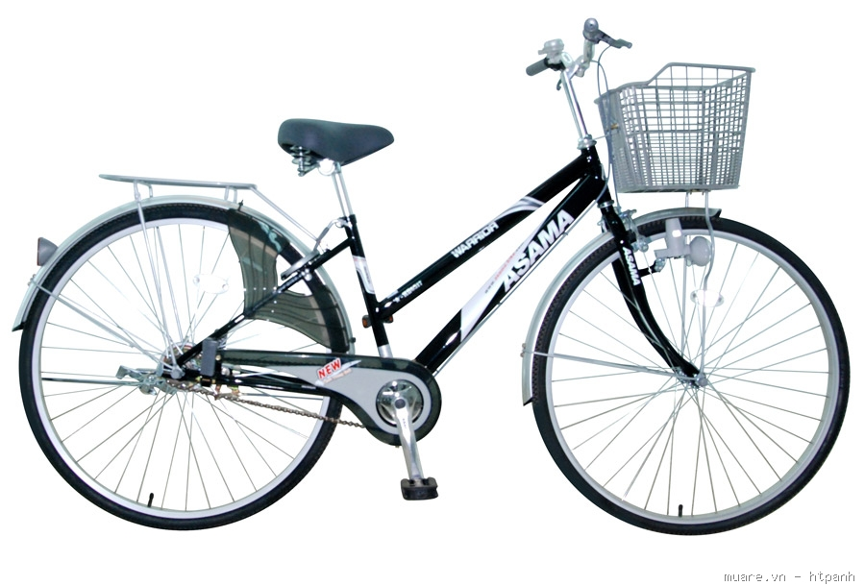
Th¬: Xe ®¹p

Slide 3
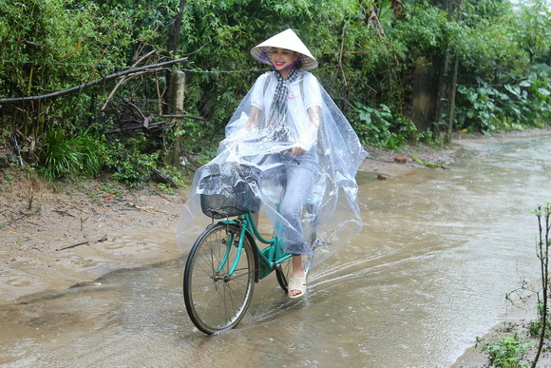

Slide 4
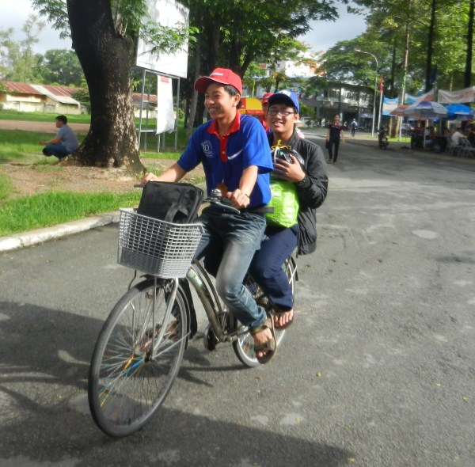

Slide 5
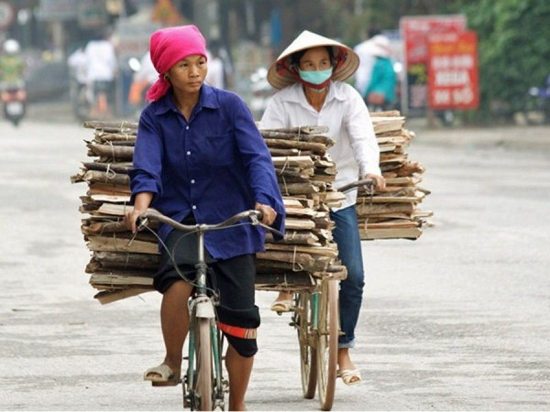

Slide 6
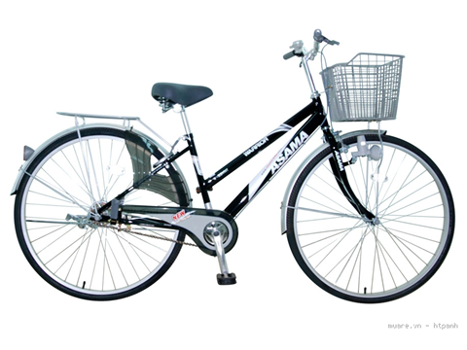
Xe ®¹p th©n thiÕt

Slide 7

Qua khe, qua suèi

Slide 8

Xe ®¹p chë ng­­ười
Dï xa dï véi

Slide 9

Chở hµng, chở củi
Cã xe! Cã xe!

